Slide 1
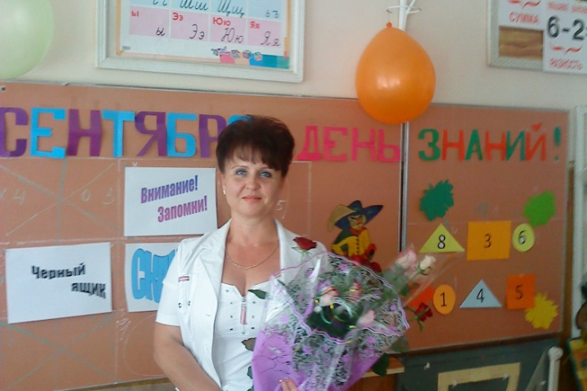
На пути обновления начальной школы
нужны ли
интегрированные уроки?
Выполнила Редкозубова Т. П.
учитель начальных классов
МКОУ СОШ №15 х. Садовый
Минераловодского района
г. Минеральные Воды
2012 год.

Slide 2
Интеграция (лат.)- объединение в целое каких-либо частей или элементов в процессе развития.(толковый словарь Ушакова)

Slide 3
и
ИНТЕГРИРОВАНИЕ
ГОРИЗОНТАЛЬНОЕ
ВЕРТИКАЛЬНОЕ
Охватывает однородный материал из программ
разных лет
обучения
Предусматривает объединение школьных предметов данного класса обучения

Slide 4
Цель: создание у школьников целостного представления об окружающем мире.
Задачи.
Изучение материала по разным предметам
как единого целого.
Развитие речи учащихся для расширения
кругозора.
Развитие умственной деятельности.
Мотивация к учению.
Формирование положительных нравственных
качеств.

Slide 5
Интегрированный урок
Способствует активизации по
стимули
Способствует активизации
познавательной деятельности
школьников.
Стимулирует
познавательную активность
Является условием
успешного усвоения материала

Slide 6
Основные этапы построения
интегрированных уроков.
Выделить в программе по каждому предмету сходные или единые темы, продумать общее и различное в раскрытии этих тем.
Определить, как будет проходить интеграция:
эпизодически, на определённом этапе обучения
(тема, раздел).
Установить смысловое соответствие
при центральной идее, просматривающейся
по всему объёму учебного материала каждого
отдельного предмета.

Slide 7
Функции интеграции
в обучении.
Методологическая.
Формирует у учащихся современные представления изучаемых дисциплин.
Образовательная.
Способствует усвоению учащимися определённой системы знаний, формированию на основе этих знаний общеучебных и специальных умений и навыков.
3. Развивающая.
Развивает познавательную активность, преодоление инертности мышления, расширяет кругозор.
Воспитывающая.
Воспитывает умение внимательно выслушивать мнение других, уважительно относиться к ответам одноклассников, работать в группах, совершенствовать сочетание индивидуальной и коллективной формы работы учащихся.
Конструктивная.
Совершенствует содержание учебного материала,
методов и форм организации обучения.

Slide 8
Эффективность
интегрированного урока
Ученик | Учитель
Позволяет самостоятельно добывать знания, развивать интерес к учению, повышать его интеллектуальный уровень. Снимают утомляемость и перенапряжение за счёт переключения одного вида деятельности на другой. | Позволяет сокращать сроки изучения отдельных тем, ликвидировать дублирование материала по разным предметам, уделить больше внимания тем целям, которым учитель выделяет в данный момент обучения.

Slide 9
При составлении
интегрированного урока
нужно учитывать:
Цель урока. (Необходимость сокращения сроков изучения
темы, ликвидация пробелов в знаниях учащихся,
перераспределение приоритетов и т. п.)
Подбор объектов. (Источники информации, которые бы
отвечали целям урока.)
Определение системообразующего фактора. (Нахождение
основания для объединения разнопредметной информации.)
Создание новой структуры курса. (Изменение
функционального назначения знаний.)
Переработка содержания. (Разрушение старых форм,
создание новых связей между отдельными элементами
системы.)

Slide 10
Литература:
1. Горина Л.В., Морозова Е.Е. «Музыка на уроках естествознания» // Начальная школа, 2003, №10, стр. 85.
2. Ильенко Л.П. «Опыт интегрированного обучения в начальных классах» // Начальная школа, 1989, №9, с. 8.
3. Киреева И.А. «Использование краеведческого материала на уроках математики» // Начальная школа, 2003, № 10, стр. 117.
4. Кульневич С.В., Лакоценина Т.П. «Анализ современного урока» Практическое пособие ТУ «Учитель», 2002.
5. Мытницкая С.Н. «Мне помогают элементы интегрирования» // Начальная школа, 2002, №1, стр. 75.
6. Шаболина «На пути обновления начальной школы нужны ли интегрированные курсы?» // Начальная школа, 1989, №7, стр. 78.
7. Бахарева, Л.Н. Интеграция учебных занятий в начальной школе на краеведческой основе / Л.Н. Бахарева // Начальная школа. –1991. – № 8. – С. 48–51.
8. Два в одном : Интегрированный урок : из опыта работы : метод. пос. / Авт.‑сост. О.Е. Архипова. – Новокузнецк : МОУ ДПО ИПК, 2003. – с. 70.

